Slide 1
«Анализ оттока клиентов банка (поиск инсайтов, составление рекомендаций стейкхолдерам)»
Профессия “Аналитик данных”, DA-114
Бочериков Александр Сергеевич
г. Москва, 2025 года

Slide 2
Цели проекта:
Произвести анализ клиентов склонных уходить из банка, найти ключевые данные которые взаимосвязаны с оттоком клиентов, построить модель линейной регрессии. Дать рекомендации различным бизнес-направлениям банка, подразделения сопровождения клиента.
Бизнес-Задачи:
- Выяснить основные причины оттока клиентов.
- Найти сегменты клиентов, которые в
наибольшей степени склонны уходить из банка
- Определить, какие факторы чаще всего служат причиной потери клиентов

Slide 3
Для исследования был взят датасет “Bank Customer Churn” со статистикой клиентов банка
Описание исходного датасета и типов данных
Имя Столбца - описание - Тип данных
RowNumber - номер строки - int64
CustomerId ID - клиента - int64
Surname - фамилия клиента - object
CreditScore - кредитный рейтинг - int64
Geography - местоположение - object
Gender - пол клиента - object
Age - возраст клиента - int64
Tenure - сколько лет клиент пользуется услугами банка - int64
Balance - баланс на счетах клиента в банке - float64
NumOfProducts - количество услуг банка, которые приобрел клиент - int64
HasCrCard - есть ли у клиента кредитная карта (1 — да, 0 — нет) - int64
IsActiveMember - есть ли у клиента статус активного клиента банка (1 — да, 0 — нет) - int64
EstimatedSalary - предполагаемая заработная плата клиента - float64
Exited - статус лояльности (1 — ушедший клиент, 0 — лояльный клиент) int64
Complain - у клиента есть жалоба или нет (1 — есть, 0 — нет) - int64
Satisfaction Score - оценка, предоставляемая клиентом за разрешение его жалобы int64
Card Type - тип карты, которой владеет клиент - object
Points Earned - баллы, заработанные клиентом за использование кредитной карты
int64

Slide 4
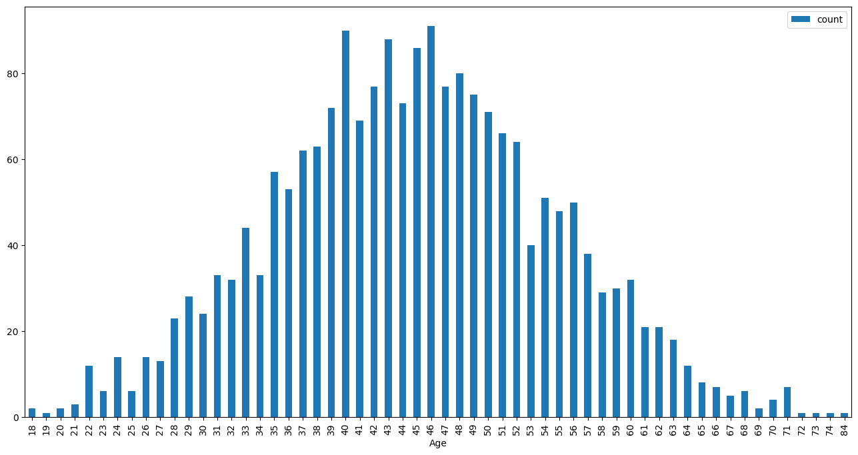
большая часть людей сосредоточена в возрасте 35 - 51
Гистограмма пользователей по возрасту которые ушли

Slide 5
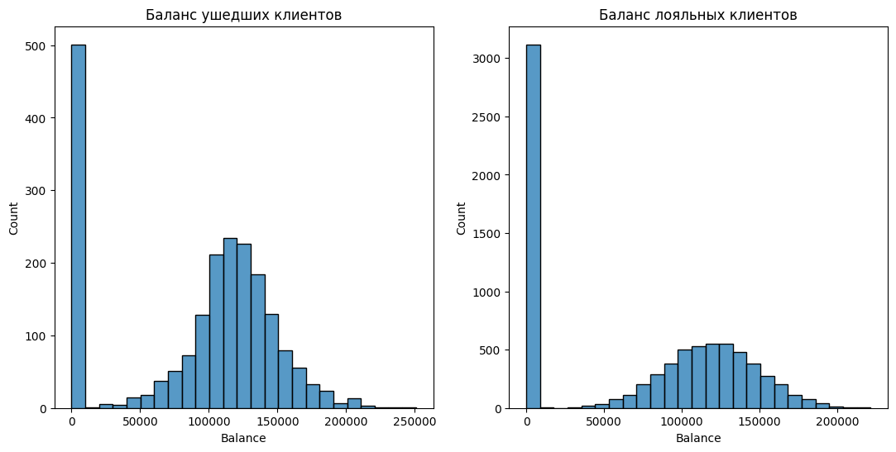
Баланс клиентов
на графиках видно что большое кол-во людей с нулевым балансом на счете. Доля ушедших клиентов составляет 20% а баланс 32% говорит о том что у ушедших клиентов было больше средств на счетах.

Slide 6
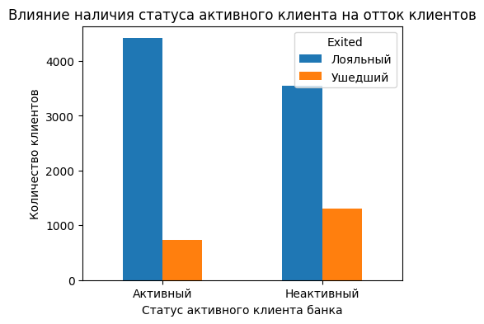
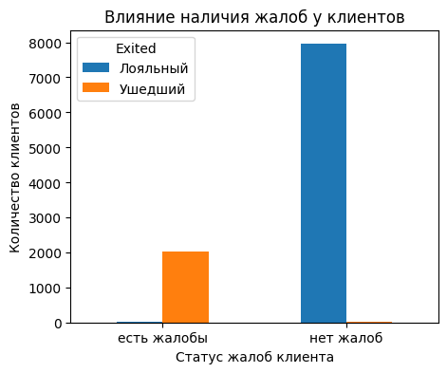
Влияние статуса клиента и наличия жалоб
на графике видно что неактивные пользователи чаще уходят
большое кол-во жалоб у клиентов которые ушли из банка

Slide 7
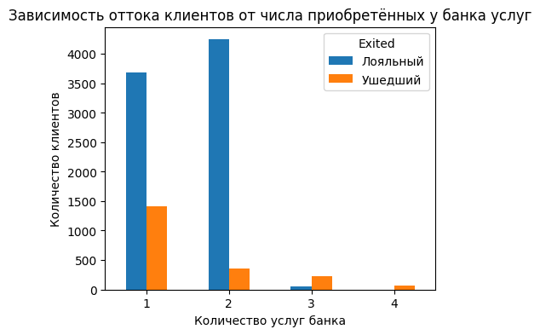
Отток клиентов от числа приобретенных услуг
чем меньше услуг использует клиент, тем больше увеличивается отток клиентов

Slide 8
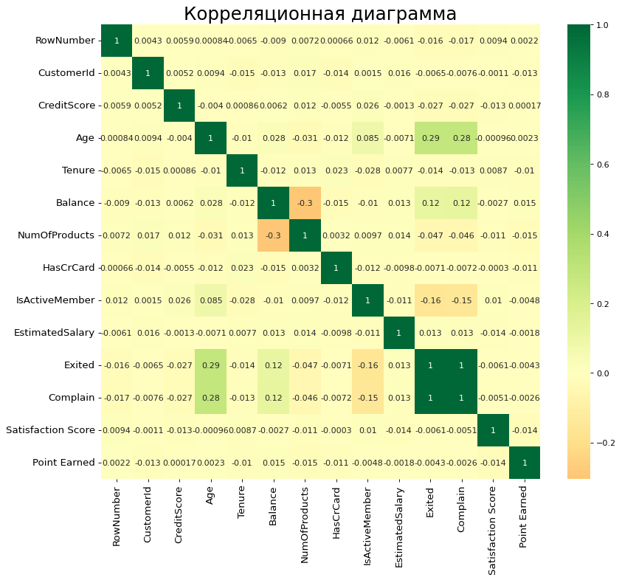
Корреляционная диаграмма
направление связи между ушедшим клиентом
возраст
баланс клиента
статус активного клиента
жалобы клиента
кол-во услуг в банке

Slide 9
Построение модели логистической регрессии
Цель регрессии заключается в предсказании значение одной переменной ‘Exited’ на основе переменных 'Age', 'Tenure', 'Balance', 'NumOfProducts', 'IsActiveMember', 'EstimatedSalary'.
Оценка качества прогнозной модели
Прогноз результатов тестового набора и вычисление точности показывают хорошую точность самой модели. Коэффициентом детерминации тестовой выборки и главной выборки схожи это нам говорит что выборка репрезентативна. коэффициентом детерминации 0,8 указывает на приемлемую точность модели.
Вывод: Логистическая модель показала себя хорошо поэтому на основе ее можно предсказывать переменную 'Exited'.
Создали переменную с признаками и переменную результирующую данные переменные разделили на тестовую выборку (20%) и главную выборку (80%).
Обучили модель логистической регрессии

Slide 10
Итог:
возраст ушедших клиентов сосредоточен 38-51 год
баланс ушедших клиентов больше
неактивные пользователи чаще уходят
у ушедших клиентов большое кол-во жалоб
чем меньше услуг использует клиент, тем больше увеличивается отток клиентов
Вывод:
обратить на клиентов от 38 - 51 года, проработать индивидуальный подход, обрабатывать все жалобы.
проработать качество обслуживания, условия обслуживания, а также программы лояльности
мониторить рынок услуг, делать специальные предложения клиентам
предоставление дополнительных услуг и сервисов
организация мероприятий и акций
клиенты с 0 счетом убедить их в надежности банка, предоставить хорошие условия по вкладам, получать отзывы от клиентов,обеспечить качественное обслуживание. Проработать ожидания клиента, на этом строить предложения клиенту.

